Slide 1
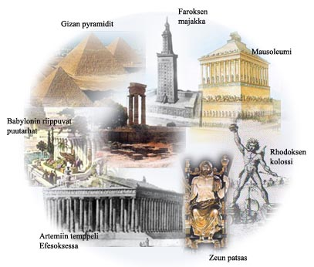
Maailman seitsemän ihmettä

Slide 2
7 ihmettä
Maailman seitsemän ihmettä olivat antiikin Kreikan ajan maailman mahtavimmat rakennukset ja monumentit. Listan ihmeistä esitti kreikkalainen arkkitehti Filon Bysanttilainen.
Vuonna 2007 tehtiin uusi epävirallinen lista maailman seitsemästä ihmeestä.

Slide 3
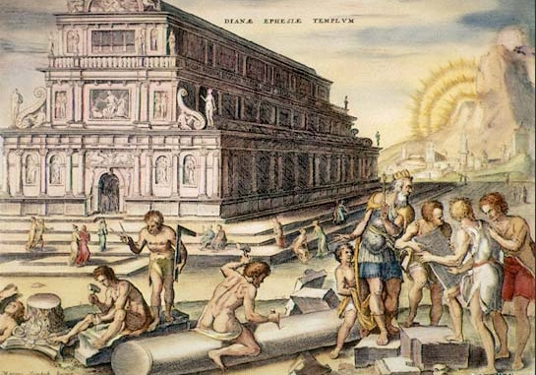
Artemiin temppeli
Turkissa sijainnut jumalatar Artemiille
omistettu temppeli.
Rakennettu .noin vuonna 350 eaa.
Rakennetun temppelin kattoa kannatteli yli sata 20 metriä korkeaa, veistoksin koristeltua pylvästä.

Slide 4
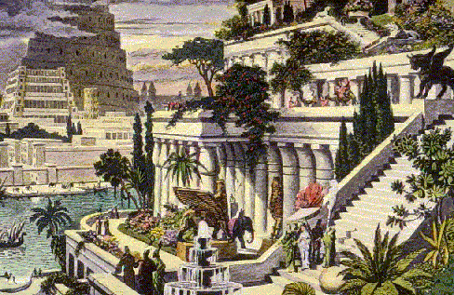
Babylonin riippuvat puutarhat
Noin vuonna 580 eaa. Babylonian kuningas Nebukadnessar II rakennutti Babylonin riippuvat puutarhat vuoristoisesta Meediasta kotoisin olleen vaimonsa Amyitiksen iloksi.
Puutarhat tunnetaan myös nimellä Semiramiin riippuvat puutarhat legendaarisen prinsessan mukaan.
Puutarhat ovat mahdollisesti sijainneet Ninivessä.
Puutarhat olivat ihmisvoimin rakennettuja vuoria, jotka kaukaa katsottuna näyttivät roikkuvan ilmassa.

Slide 5
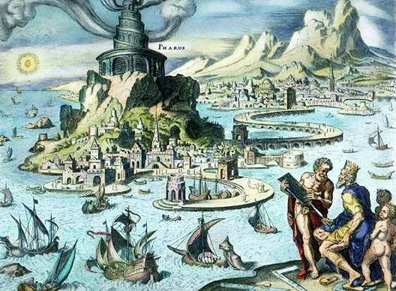
Faroksen majakka
Faroksen majakka oli egyptiläisen satamakaupungin, Aleksandrian edustalla sijainnut majakka.
Meritie Aleksandriaan oli äärimmäisen vaarallinen, joten vuonna 280 eaa. Ptolemaios II Filadelfos rakennutti marmorista tiettävästi maailman ensimmäisen majakan.

Slide 6
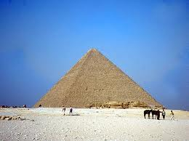
Gizan suuri pyramidi
Egyptin Gizassa sijaitseva Kheopsin pyramidi rakennettiin n. 2600–2500 eaa. välisenä aikana faarao Khufun hautamuistomerkeiksi
Maailman seitsemästä ihmeestä Gizan suuri pyramidi on ainoana säilynyt nykypäivään asti.

Slide 7
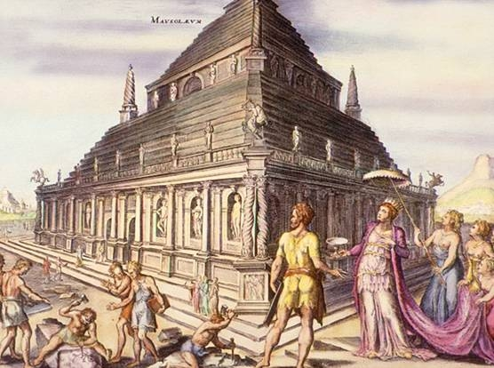
Halikarnassoksen mausoleumi
Halikarnassoksen mausoleumi oli 45 metriä korkea marmorinen hautakammio, jonka rakennutti vuonna 352 eaa. Kaarian kuninkaan Mausoloksen leski Halikarnassokseen, nykyiseen Turkkiin.
Mausoleumi oli pystyssä 1300-luvulle saakka, jolloin se vaurioitui maanjäristyksissä.
Maltan ritarit hävittivät 1400-luvulla sen rauniotkin ja käyttivät sen rakennuskivet oman linnakkeensa rakentamiseen.

Slide 8
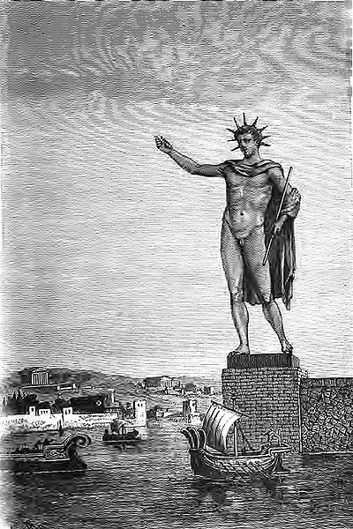
Rodoksen kolossi
Rodoksen kolossi oli Rodoksen kaupungin pystyttämä 30 metriä korkea auringonjumala Heliosta esittävä pronssipatsas.
Kolossi valmistui noin vuonna 290 eaa.
Patsas tuhoutui maanjäristyksessä vuonna 227 eaa.

Slide 9
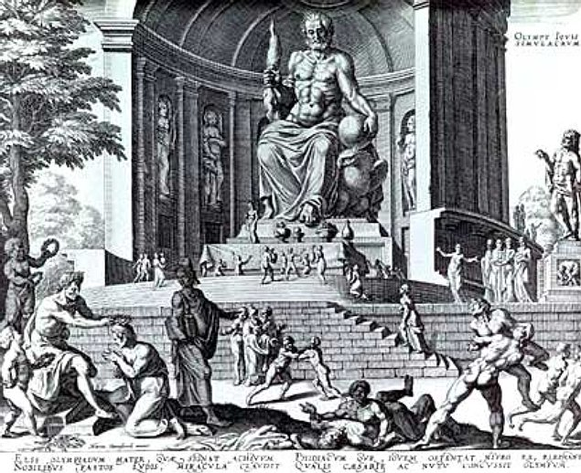
Zeuksen patsas olympiassa
Olympiassa oli 12 metriä korkea norsunluinen Zeuksen kuvapatsas, joka oli pystytetty noin 435 eaa.
Patsas oli ateenalaisen kuvanveistäjän Feidiaan valmistama.

Slide 10
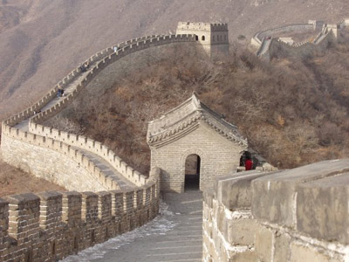
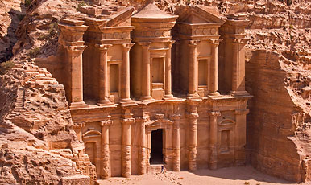
Uudet ihmeet Kiinan muuri ja Petran kaupunki

Slide 11
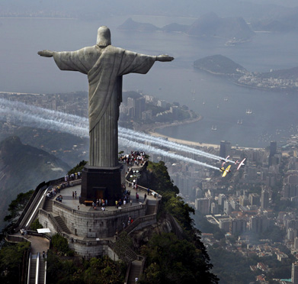
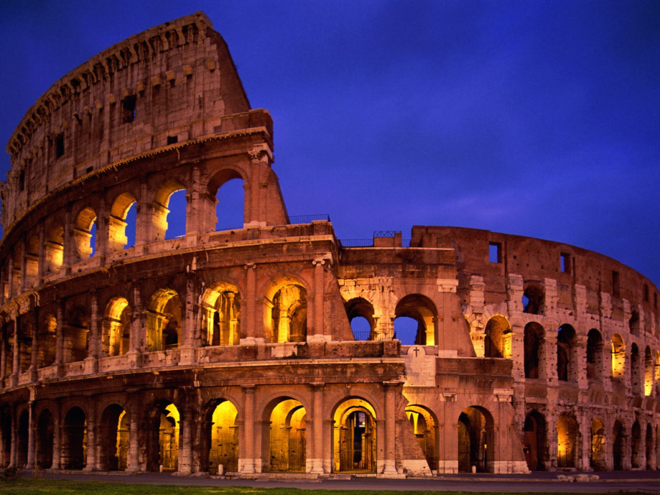
Rio de Janeiron kristuspatsas Colosseum

Slide 12
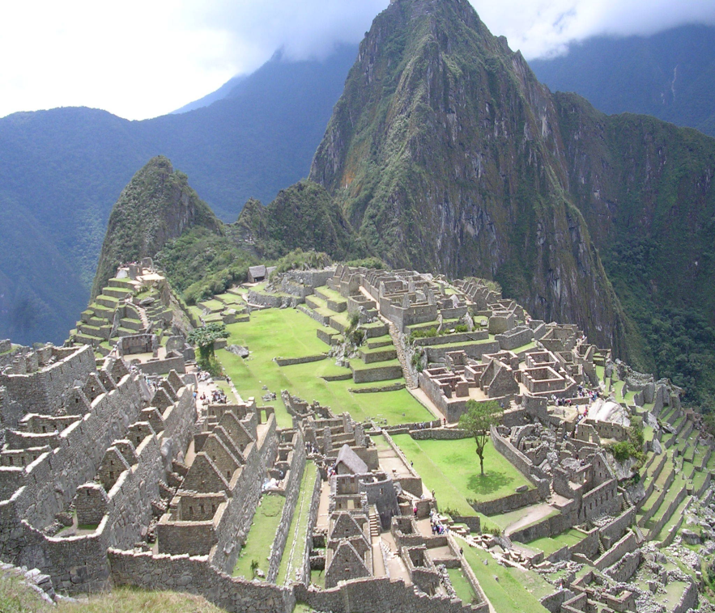
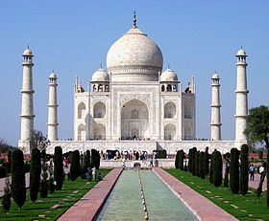
Taj Mahal ja Machu Picchu

Slide 13
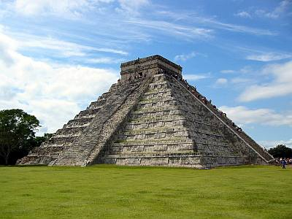
Chichen Itza

